Slide 1
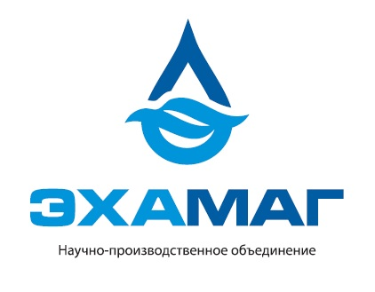
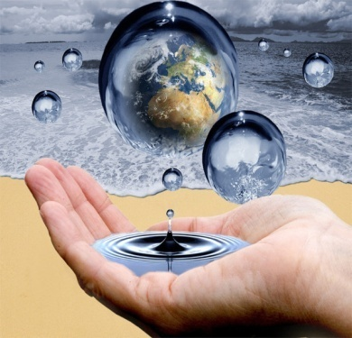
ПЕТЕРБУРГСКИЙ ГОСУДАРСТВЕННЫЙ УНИВЕРСИТЕТ ПУТЕЙ СООБЩЕНИЯ
АЛЕКСАНДРА I
кафедра “ВОДОСНАБЖЕНИЕ , ВОДООТВЕДЕНИЕ и ГИДРАВЛИКА”
ООО “НПО “ЭХА-МАГ”
ESG – трансформация улучшения качества питьевой воды и воздуха помещений, как способ обеспечения экологической и энергетической безопасности клетки человека.
Амеличкин С.Г.
Член-корреспондент РЭА,
кандидат технических наук, Заведующий научно-исследовательской лабораторией “Инновационные технологии очистки и обеззараживания воды и воздушной среды”

Slide 2
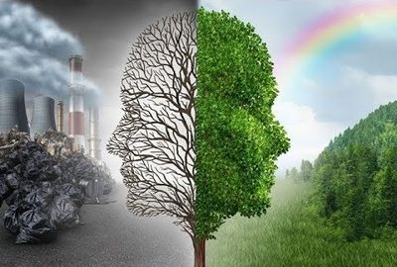
По оценке Всемирной организации здравоохранения, причина практически всех болезней человечества - ухудшение экологической обстановки из-за последствий антропогенного воздействия
Воздух, вода и пища, в этих условиях, становятся мощнейшими оксидантами и порождают окислительный стресс и как следствие снижение качества жизни и болезни

Slide 3
ESG-ПРИНЦИПЫ: ЧТО ЭТО ТАКОЕ И ЗАЧЕМ ИХ СОБЛЮДАТЬ
Аббревиатуру ESG можно расшифровать как “экология, социальная политика и корпоративное управление”
(E-environment) - ответственное отношение к окружающей среде
(S-social) - высокая социальная ответственность
(G-governance) - высокое качество корпоративного управления

Slide 4
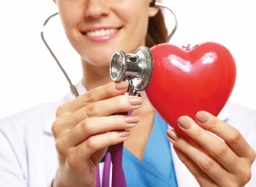
Факторы влияющие на здоровье человека
Санитарно-гигиенические – микробиологические загрязнения воздуха закрытых помещений (бактерии, вирусы, плесень, грибы и т.п.)
Химические загрязнения (аммиак, формальдегид и т.п.)
Качество питьевой воды и ее влияние на энергетическую безопасность клетки человека

Slide 5
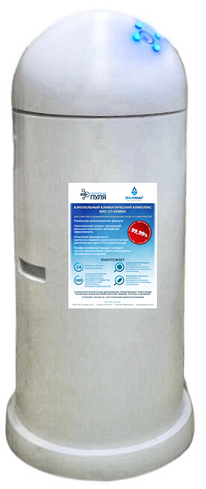
Способы устранения микробиологических и химических загрязнений воздушной среды помещений
Для решения вышеназванных проблем кафедрой ВВиГ ПГУПС и НПО «ЭХА-МАГ» была предложена инновационная технология объемной аэрозольной дезинфекции аэрозольным комплексом МАГ-СП успешно реализованная на объектах ГУП «Водоканал Санкт-Петербурга», Клиники МЧС России, ФГУЗ им. Алмазова, объектах ОАО РЖД и др.
Совместное использования аэрозольных генераторов серии МАГ и биодезинфектанта Серебряная пуля («аппарат-средство») позволяет достичь требуемого эффекта дезинфекции при минимальном расходе без оказания токсического воздействия на живые организмы и окружающую среду.

Slide 6
Гигиенические и экологические аспекты очистки и дезинфекции воздуха помещений
Дезинфицирующие средства должны, в обязательном порядке, быть безопасными для людей.
Не должны повреждать материалы и продуцировать в обрабатываемую и окружающую среду токсические продукты.
При обеззараживании воды, воздуха и поверхностей, некоторые действующие вещества ДС (фенолы, альдегиды, галогены) при взаимодействии с компонентами обрабатываемых объектов, образуют мутагенные и канцерогенные соединения.
Дезинфицирующие средства не должны содержать в своем составе неразлагающихся четвертичных аммониевых соединений, альдегидов, аминов, кислот, ферментов, хлора, фенолов и их производных.
В полной мере этим требованиям соответствует биоцид «Саносил супер 25» (Швейцария), широко применяющийся во многих странах мира во всех отраслях промышленности, сельском хозяйстве, медицине и т.п., и биоцид «Серебряная Пуля» производства ООО “НПО “ЭХА-МАГ”.
Следует применять только экологически чистые дезинфицирующие средства, способные к саморазложению.

Slide 7
Сравнение эффективности дезинфицирующих средств при различных режимах дезинфекции
РЕЖИМЫ ПРИМЕНЕНИЯ | Перекись водорода | «Саносил супер 25» (ШВЕЙЦАРИЯ) | «Серебряная пуля» (СП) | Эффективность СП-Перикись СП-Саносил
Бактерии | 10%-60 мин | 4%-60 мин 6%-30мин | 0,1%-60мин 0,25%-30мин | 100 раз 40 раз
Туберкулез | 15%-60 мин | 8%-60мин | 0,5%-60мин 1%-30мин | 30 раз 16 раз
Вирусы | 12,%-60 мин 15%-30 мин | 6%-60мин | 0,5%-30мин 0,25%- 60 мин | 48 раз 24 раза
Спорообразующими (плесень, грибы) | Нет режима | 8%-60мин | 0,5%--60мин | 16 раз
Споры сибирской язвы | Нет режима | Нет режима | 2%-60 мин

Slide 8
Дефицит питьевой воды – миф или реальность?
Водопроводные хозяйства по всему миру отмечают тенденцию к возрастанию количества микрозагрязняющих веществ, содержащихся в источниках водоснабжения. Все чаще в грунтовых и поверхностных водах обнаруживаются следы присутствия органических и неорганических загрязняющих веществ, таких как нитродиметиламин, МТБЭ (метил третил бутан этил), 1,4-диоксан, дихлорэтан и т.д.
Причины увеличения количества загрязняющих веществ кроются в развитии промышленности, высокотоварного земледелия, фармацевтических предприятий, полигонов БТО и т.п.
Эти загрязняющие вещества, однажды попавшие в пищевую цепь через питьевую воду, являются долгосрочным источником потенциальной опасности для генетического материала людей и животных.
Традиционные методы очистки больше не могут гарантировать полное удаление этих загрязнителей.
В связи с демографическими и климатическими изменениями, многие водные хозяйства в ближайшем будущем ожидают увеличение количества загрязняющих веществ в источниках питьевой воды. В результате, появляется реальный риск образования дефицита питьевой воды.

Slide 9
Активированные окислительные процессы
Процесс глубокого окисления является способом устранения стойких загрязнителей, содержащихся в воде. Традиционные дезинфектанты, такие как хлор, гипохлорит натрия, ЧАС, полигуанидины и т.п. не могут обеспечить необходимую степень очистки при применении традиционных доз (ПДК), а при увеличении доз дезсредств требуется доочистка от продуктов разложения дезсредств.
Активированные окислительные процессы являются сочетанием двух или более процессов образования гидроксильных радикалов (OH-радикалов) или увеличения их количества. OH-радикалы способствуют окислению нежелательных веществ. По сравнению с другими окислителями, OH-радикалы имеют значительно больший окислительный потенциал.
Как только OH-радикалы образуются в воде, они немедленно реагируют практически со всеми веществами, способными окисляться. Такая высокая эффективность и максимальная скорость реакции являются основой для устранения большого количества стойких загрязняющих веществ.
УФ-излучение + Перекись водорода
В этом процессе электромагнитное излучение (УФ-излучение) воспринимается перекисью водорода, растворенной в воде, формируя примерно два OH-радикала на каждую молекулу H₂O₂.

Slide 10
Активированные окислительные процессы (АОП) относятся к методам глубокого окисления, получившим развитие и практическое применение в последние десять лет.
Данный метод предполагает совместное использование химических окислителей, таких как озон или перекись водорода, и ультрафиолетового облучения с целью разложения различных загрязняющих веществ.
В основе технологии АОП лежат два механизма воздействия: прямой фотолиз и окисление радикалами ОН, которые образуются в воде в результате фотолиза окислителей (перекись водорода, озон).
При этом фотолиз является селективным процессом, поскольку соединения имеют различную чувствительность к УФ излучению, а ОН окисление – неселективным, за счет высокого окислительного потенциала радикалов ОН.
В результате процессы АОП могут разрушить соединения, устойчивые к обычному озонированию или окислению перекисью водорода.
Основной мотивацией использования АОП является необходимость удаления из воды так называемых микрозагрязнителей антропогенного происхождения (за счет негативного воздействия человека на природу).

Slide 11
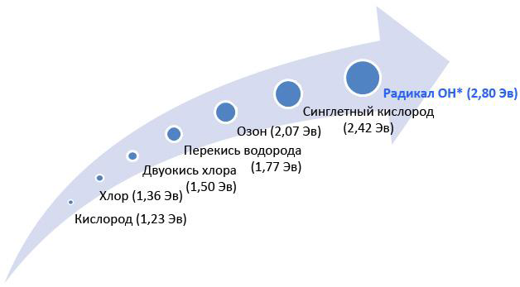
Окислительный потенциал ОН-радикал
Процессы окисления, активированные ОН радикалами:
Неселективные
В 200 раз быстрее, чем процессы окисления озоном

Slide 12
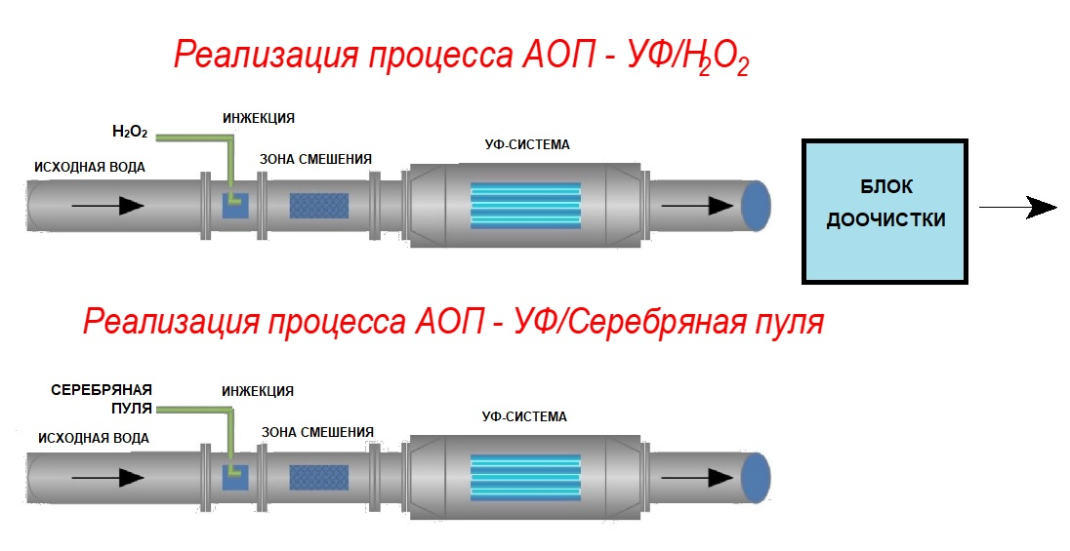
Реализация процесса АОП с использованием УФ излучения и перекисными дезинфектанами
Реализация процесса АОП - УФ/H₂O₂ дополнительно требует блока доочистки. Таким образом, процесс АОП – ДС “Серебряная пуля” значительно выгоднее с экономической точки зрения.

Slide 13
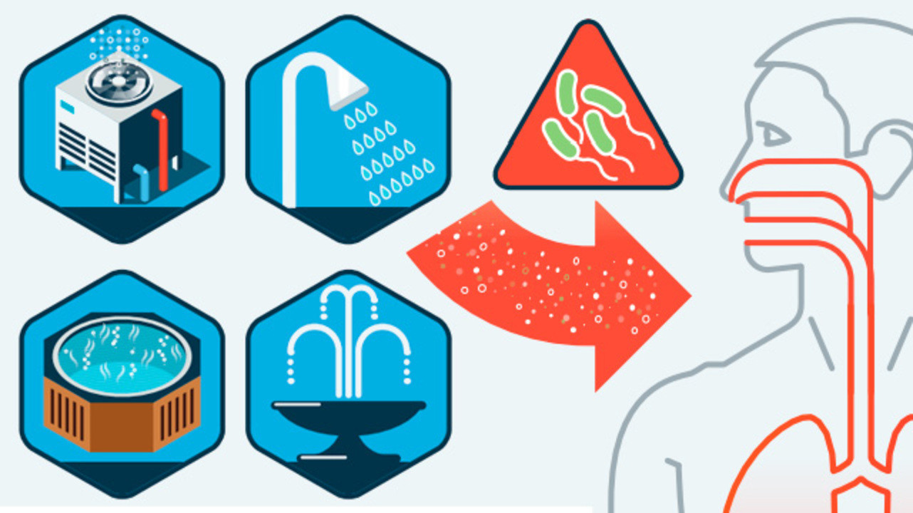
Биоцид “Серебряная Пуля” для борьбы с распространением легионеллеза

Slide 14
Легионелла – когда душ опасней пистолета
Какова опасность, которую таит в себе ... обыкновенная горячая вода, если она подается в наши краны с температурой от 40 до 50 градусов? Как оказалось, такая вода - просто питательный субстрат для разных микробов, в том числе смертельно опасных легионелл .
Легионелла была идентифицирована в 1976 г. во время вспышки заболевания пневмонией среди участников съезда американских легионеров. Отсюда и название болезни - легионеллез. Клинически легионеллез может проявляться в виде двух основных форм:
- болезнь легионеров
- пневмония, вызванная легионеллой; понтиакская лихорадка (протекает без локальных симптомов, с головной болью, повышением температуры, недомоганием и проходит без лечения).
Смертность при внебольничной легионеллезной пневмонии достигает 16-30%, при госпитальной до 50%.
Отличить легионеллез от других видов заразных легочных заболеваний не очень просто, так как болезнь сочетает в себе худшие проявления «обычных» гриппа, пневмонии и желудочно-кишечной инфекции, все это - на фоне высокой температуры.

Slide 15
Являются ли бактерии Legionella проблемой?
По данным Федерального агентства по окружающей среде Германии
20000-32000 человек с пневмонией, вызванной Legionella
15% случаев смертельны (около 4800 смертей/год)
Для сравнения (Германия)
3648 смертей в результате ДТП
в 2011году
491 смертей от СПИДа
в 2009 г.
- Случаев Понтийской
лихорадки от 10 до 100 раз
Больше.

Slide 16
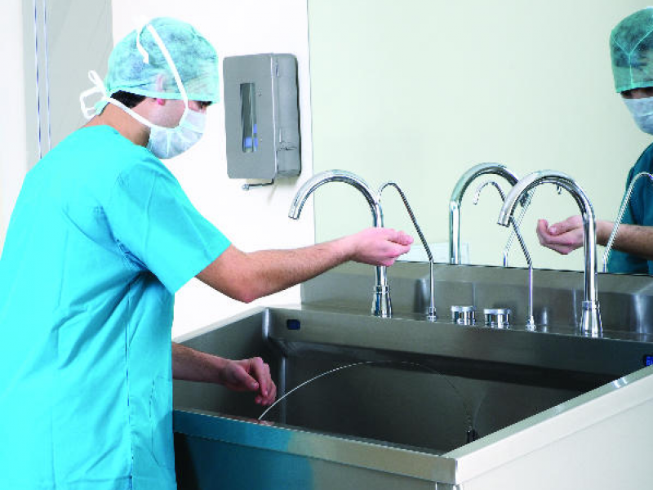
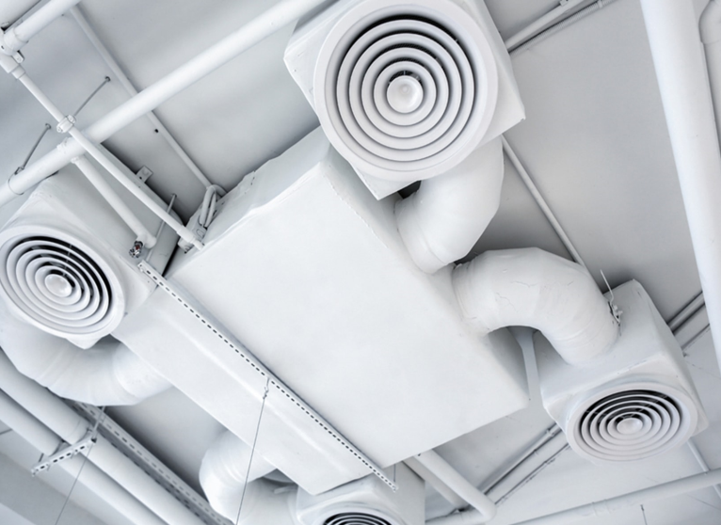
Анализ эпидемиологического риска для искусственных водных систем обследованных зданий общественного назначения
Доля проб, контаминированных L. Pneumophila
выше уровня риска в %
Система ГВС в мед. организациях 36,5% - вероятно
Ванны-джакузи 60,7% - вероятно
Система ГВС в гостиницах 23% - вероятно
Система вентиляции 48% - вероятно

Slide 17
Профилактика легионеллеза в медицинских учреждениях
Роль профилактических мероприятий в отношении легионеллеза приобретает высокую значимость в водолечебницах медицинских учреждений.
Системы водоснабжения физиотерапевтических кабинетов (водолечебницы в санаториях и домах отдыха)) являются потенциально опасными водными системами (ПОВС) с высоким риском контаминации легионеллами.
Обычные способы дезинфекции воды в системах водоснабжения санаториев и других лечебно-оздоровительных учреждений с помощью ее хлорирования недостаточно эффективны против легионелл, находящихся в составе биопленок.

Slide 18
Комплекс автоматического дозирования биоцида «Серебряная пуля» под управлением анализатора биоплёнки BioSense
У П РА В Л Е Н И Е Р И С К О М РАЗМНОЖЕНИЯ Л Е Г И О Н Е Л Л
Системы градирен, системы охлаждения и нагрева воды и воздуха в больницах, аэропортах, правительственных зданиях, отелях, жилых и офисных зданиях могут быть источником размножения легионелл.
Бактерии Legionella pneumophila часто врастает в биоплёнку, которая прилипает к стенкам труб или других емкостей.
Сенсор BioSense позволяет мониторить развитие слоя этой биопленки и дозировать биоцид для ее удаления.

Slide 19
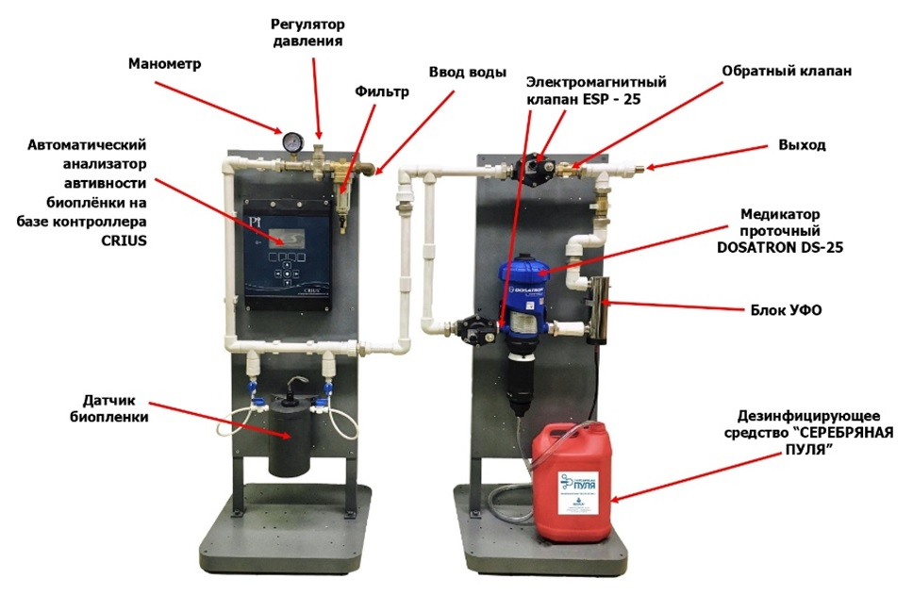
Схема подключения комплекса выявления и уничтожения биопленки

Slide 20
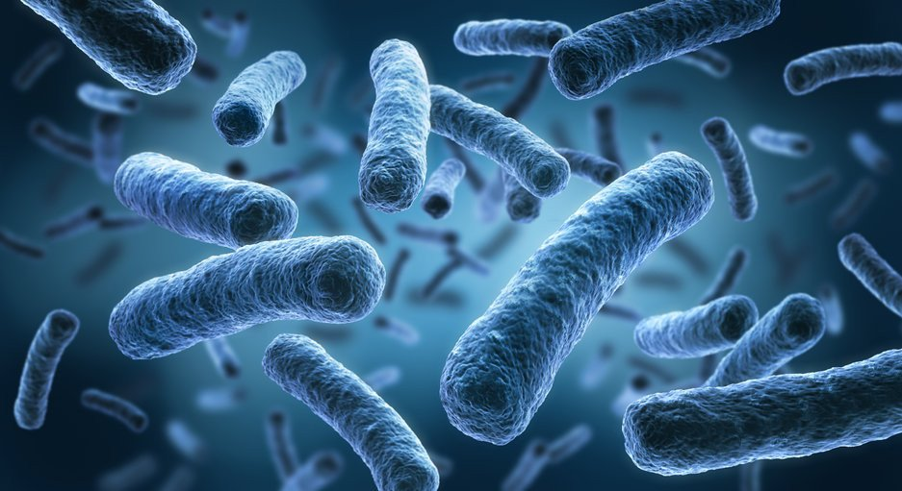
ВЫВОДЫ
Угрозу, которую представляет болезнь легионеров для общественного здравоохранения, можно снизить путем регулярного техобслуживания, очистки и дезинфекции систем водоснабжения, систем вентиляции и кондиционирования воздуха, что позволяет минимизировать рост легионеллы.

Slide 21
Окислительный стресс и характеристики питьевой воды рН и ОВП для антиоксидантной защиты организма

Slide 22
Современное состояние водоснабжения
Для очистки и обеззараживания воды, в системах централизованного водоснабжения, применяют коагулянты (сернокислый алюминий, диоксид титана, ) , газообразный хлор и гипохлориты . При наличии в воде органики могут образовываться канцерогенные соединения.
Вода становится окислителем (оксидантом). рН воды смещается в сторону кислых значений, а окислительно - восстановительный потенциал (ОВП) в строну положительных значений (+200,+400 милливольт).
Что делать? Пить родниковую воду? Где гарантия ее безопасности? Практически во всех родниках обнаруживаются не только микроорганизмы, но и соли тяжелых металлов, которые никуда не исчезают при кипячении. Санитарные врачи находят микроорганизмы даже в артезианских скважинах глубиной 100 и более метров. Воду необходимо пить качественную. Не вся вода, в том числе бутилированная и фильтрованная, является качественной и полезной.

Slide 23
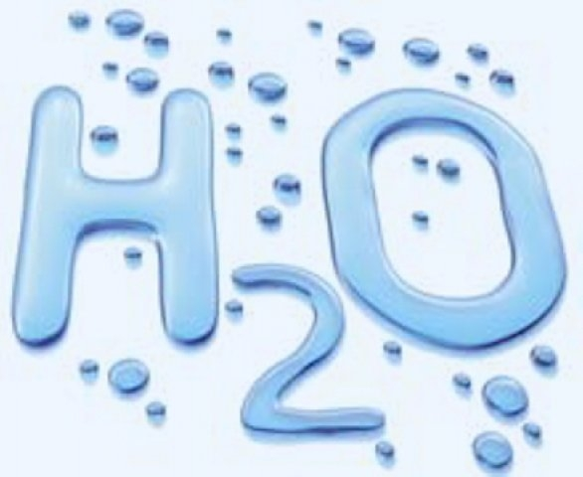
Мифы о воде
«Навороченный» фильтр решает проблему чистой и полезной воды раз и навсегда
Кипячение делает воду на 100% безопасной.
Ежедневное употребление бутилированной воды делает вас здоровым.
Notes:
Соединения хлора при кипячении превращаются в опасный яд – диоксин, а тяжелые металлы остаются после кипячения.
Фильтры, если их не менять вовремя тоже становятся источником загрязнения.
В бутилированной воде все чаще находят разные примеси, а то и вовсе наливают из-под крана и продают.

Slide 24
Показатели полезной питьевой воды

Slide 25
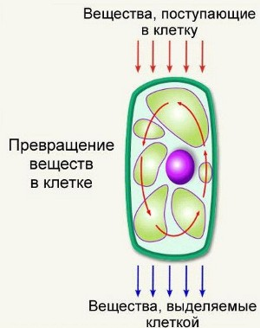
Кислотно-щелочное равновесие воды
Мертвая вода (кислая) pH = 5,5 | Живая вода (щелочная) pH = 7,5
уменьшается текучесть мембран клеток, белки мембран собираются в кластеры приводит к приостановке обменных процессов в клетке и тканях Однако используется при лечении некоторых болезней (боли в суставах, пародонтоз) | 1)обогащает клетки и ткани электронами 2) резко усиливает электронно-протонный транспорт, лежащий в основе обмена веществ 2) увеличивается скорость синтеза АТФ, белков, нуклеиновых кислот и других компонентов клетки.

Slide 26
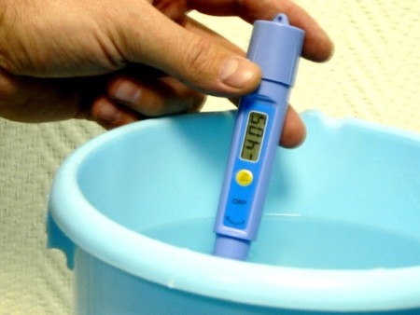
ОВП воды
Обозначается как Eh и выражается в милливольтах (мВ)
Это показатель ее окислительных(кислотных),
либо восстановительных (щелочных) качеств.
Отрицательный ОВП –
вода восстановитель.
Дает энергетическую
зарядку клеткам, органам,
системам
Идеальный антиоксидант
Редокс-метр
Notes:
ОВП (Окислительно-Восстановительный Потенциал) воды - это показатель ее окислительных (кислотных) либо восстановительных (щелочных) качеств. ОВП характеризует степень активности электронов в окислительно-восстановительных реакциях, т.е. реакциях, связанных с присоединением или передачей электронов. При положительном ОВП - вода захватывает и присоединяет электроны тех веществ, с которыми вступает в реакцию (окисляет), а при отрицательном - отдает электроны (восстанавливает). ОВП обозначается как Eh и выражается в милливольтах (мВ). Значение ОВП может иметь как положительное, так и отрицательное значение. Отношение компонентов-окислителей к компонентам-восстановителям определяет показатель ОВП, который находится в прямой зависимости с этим отношением. Наибольшей окислительной способностью обладает кислород, а восстановительной — водород, но это далеко не единственные окислители и восстановители. Значение ОВП для каждой окислительно-восстановительной реакции может иметь как положительное, так и отрицательное значение. Окислительно-восстановительный потенциал зависит от температуры и взаимосвязан с рН. Для измерения ОВП применяют ОВП-метры (редокс-метры). Благодаря компактным размерам, простоте применения, скорости работы и относительной дешевизне ОВП-метры могут применяться для оперативного выявления ОВП питьевой воды. ОВП-метр показывает количество мВ, затраченных на отрыв электронов от исследуемой воды. Чем более восстановлена вода, тем легче она отдает электроны, тем значение ОВП меньше.

Slide 27
Антиоксидантная вода
Естественным нейтрализатором свободных радикалов является питьевая вода
Из питьевой воды организму легче всего получить столь нужный низкий ОВП.
К сожалению, современные санитарные нормы не учитывают параметр ОВП вообще. Поэтому водопроводная вода всегда имеет положительный потенциал. С естественными природными источниками воды дела обстоят не на много лучше — большинство из них также заряжены положительно.
В природе антиоксидантная вода образуется при сложных условиях преимущественно при таянии горных ледников. Когда она встречается с воздухом, то отрицательный потенциал в буквальном смысле испаряется. Поэтому воду с «минусовым» ОВП в природе можно встретить, в основном, в горных ключах, когда она в первый раз выходит на воздух.

Slide 28
Влияние воды с отрицательным ОВП на супероксид и оксид азота
Вода с отрицательным ОВП- водородная вода.
Молекулярный водород не взаимодействует ни с супероксидом, ни с оксидом азота. Он может реагировать только с наиболее опасными АФК, такими как пероксинитрит и гидроксильные радикалы.
В результате супероксид и оксид азота не устраняются и продолжают выполнять полезные функции в организме, в то время как водород устраняет опасные побочные продукты супероксида и оксида азота – пероксинитрит и гидроксильные радикалы. В тоже время водород стимулирует выработку эндогенных антиоксидантов организма и регулирует ферменты, которые производят супероксид и оксид азота.
Полезная для человеческого организма вода должна обладать характеристиками, некоторыми из которых являются : вода должна быть нейтральной, либо слабощечной (рН 7-9 ).
В основном бутилированная вода «кислая» и обладает рН 5-6. «Кислая» вода может быть опасной для организма, так как для нейтрализации кислоты используются минералы, которые берутся организмом из костей и зубов.
ОВП воды должен быть отрицательным, соответствующим ОВП здорового организма человека (в норме от — 70 мВ до — 100 мВ), либо еще отрицательнее. Воду с высоко отрицательным ОВП также называют «живой», так как она обладает лечебными и восстанавливающими свойствами.

Slide 29
Технология электрохимической активации (ионизации) воды была разработана России в 70 годы и бум производства ионизаторов воды происходил в 80-90 годы, в условиях хронического недофинансирования науки, исследования носили спонтанный и узковедомостный характер, выпуск установок был налажен небольшими партиями.
Несмотря на это разработаны и производятся аппараты, которые позволяют не просто насыщать воду водородом, но и очищать ее от всех видов загрязнений, микробов и вирусов. а также структурировать ее приближая к показателям внутренней среды организма.
Типоряд установок позволяет кондиционировать воду не только для домашних условиях, но и для доочистки воды для коллективного водоснабжения многоэтажных зданий, воды бассейнов и водолечебниц. На их основе можно получать не только питьевую воду, но и дезинфицирующие и стерилизующие растворы.

Slide 30
Многофункциональное оборудование для очистки и электрокондиционирования воды "ЭЛЕКОН" и "КАСКАД"
Инновационная российская технология, воплощающая собой целый ряд достижений современной физики, химии, электроники и биологии, обеспечивает наилучшее децентрализованное решение большинства проблем водоочистки.
Многофункциональные малообслуживаемые фильтры воды - электрофильтры, или электрокондиционеры воды, в состоянии стабильно выполнять очистку воды практически на любых объектах, независимо от сезона и источника водоснабжения, в том числе при различных аварийных ситуациях и в случаях актов местах биотерризма на водозаборах или трубопроводах.

Slide 31
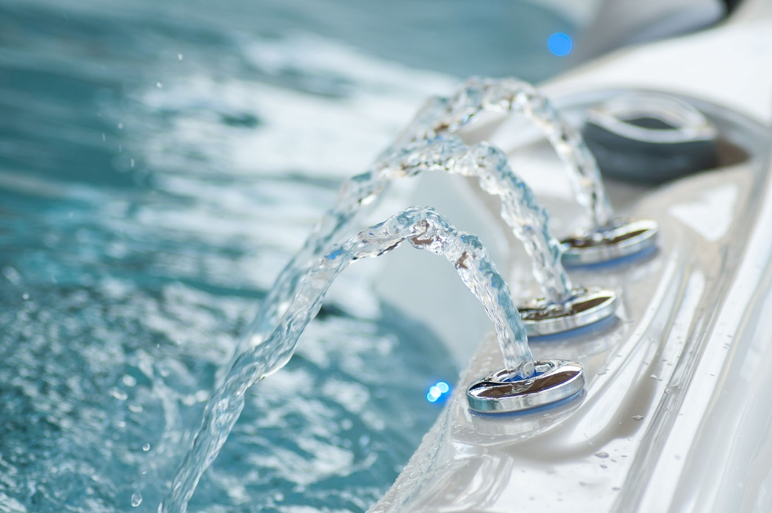
Применение антиоксидантной воды в физиотерапии
Ингаляции аэрозольным туманом антиоксидантной воды (10 минут- эффект длительной прогулки в хвойном лесу)
Ванны с антиоксидантной (структурированной, водородной ) водой
Насыщение организма антиоксидантной водой от 1 до 2 литров через поры, разжижение крови, общее оздоровление организма
Барокамера
Сауна
Аромотерапия

Slide 32
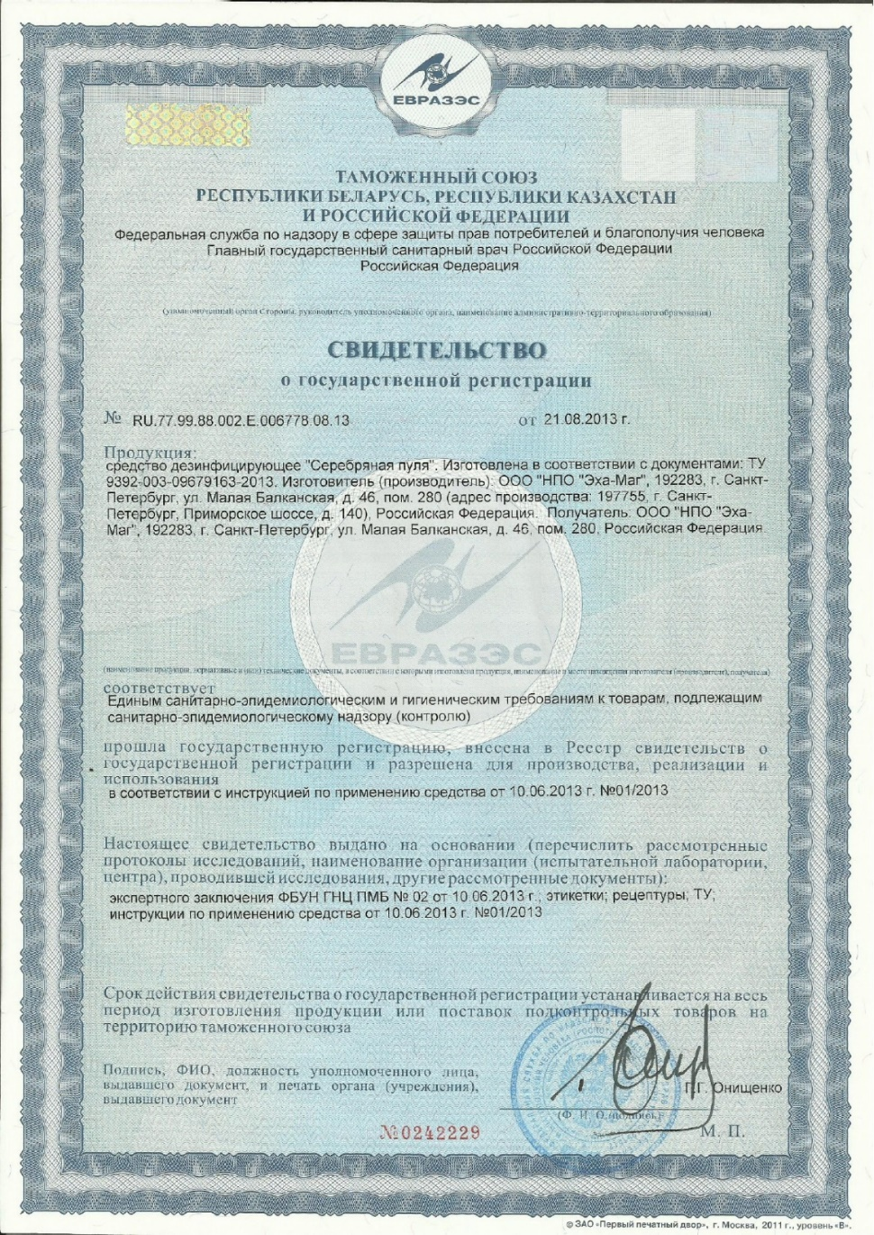
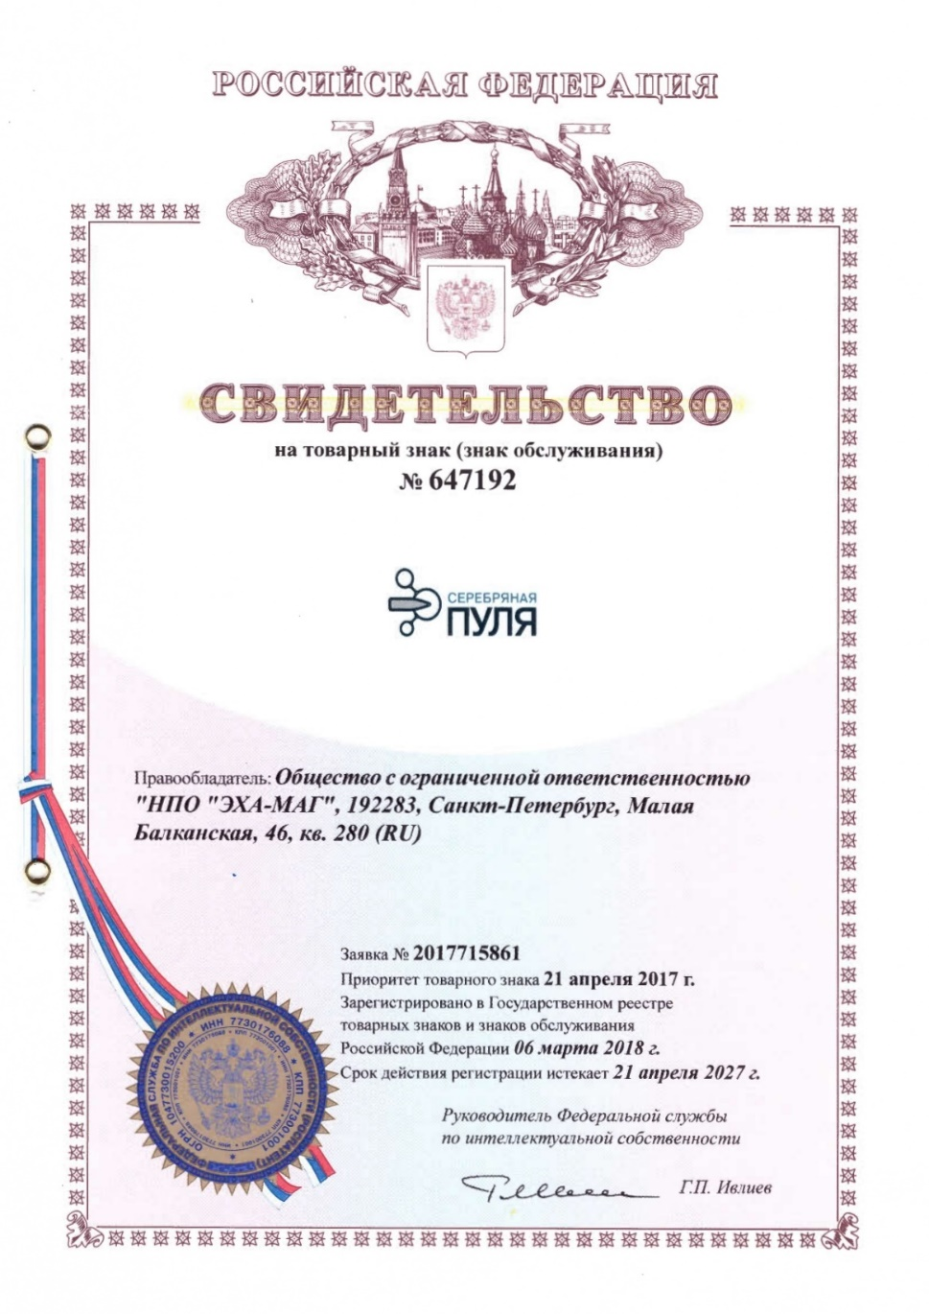

Slide 33
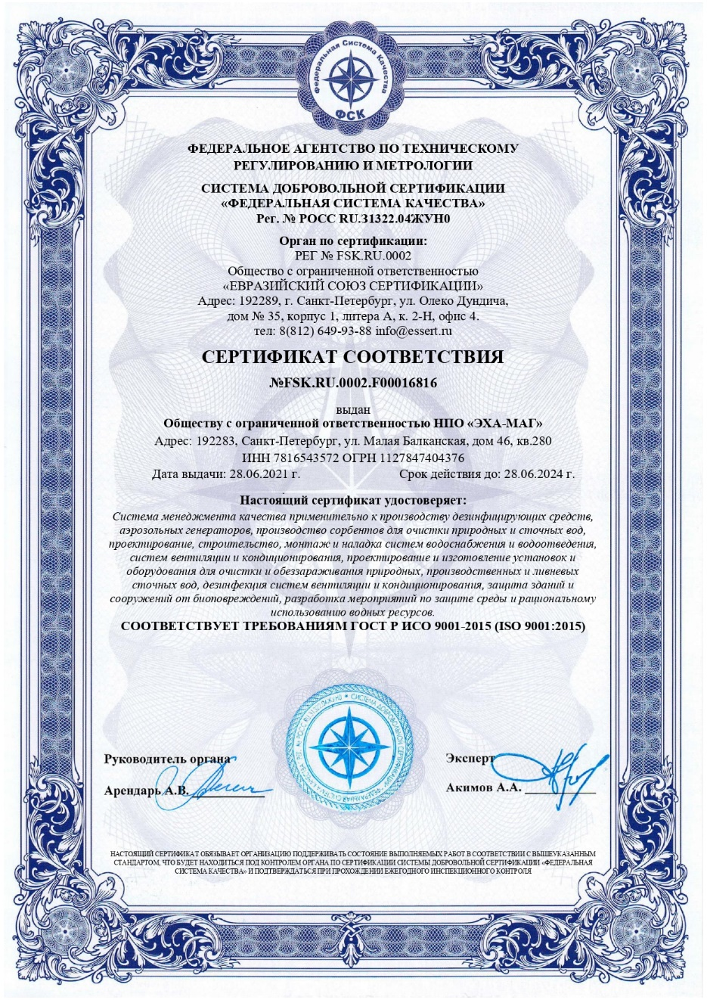
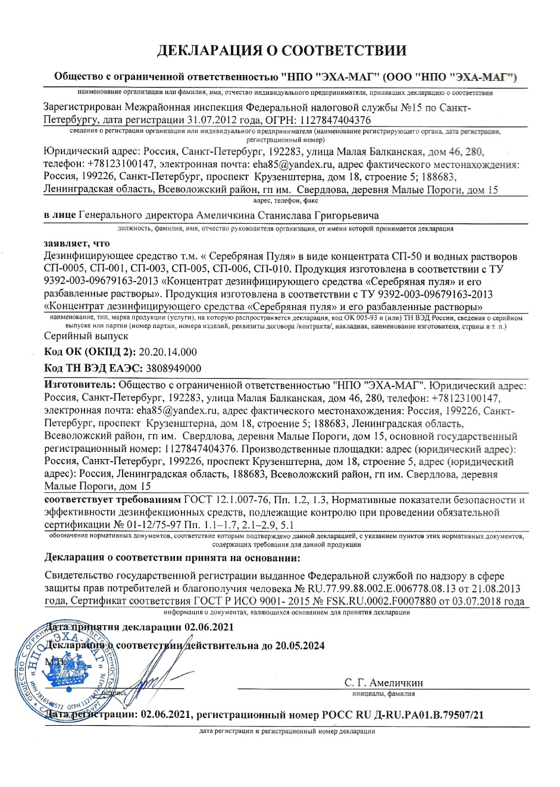

Slide 35
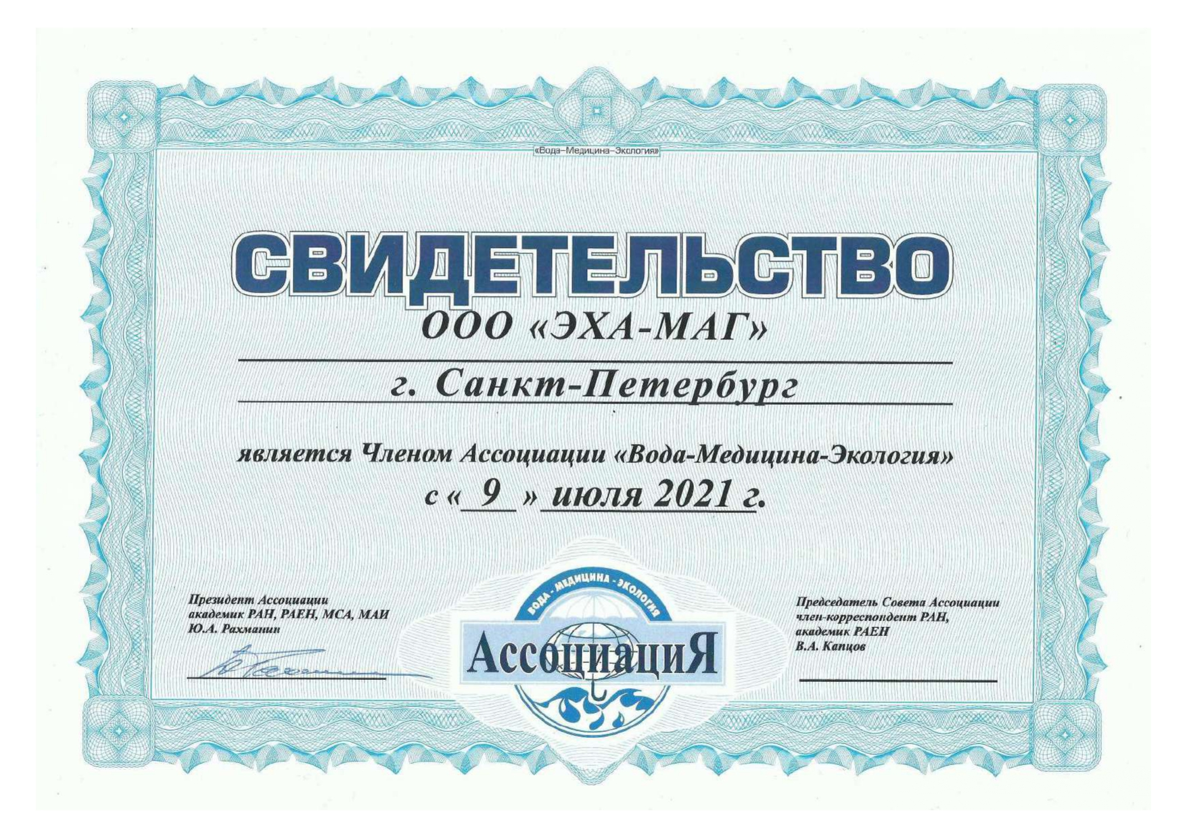

Slide 36
СПАСИБО ЗА ВНИМАНИЕ!

